Slide 1
HỆ THỐNG QUẢN LÝ
SỨC KHỎE CỘNG ĐỒNG
Community Health Management System — CHMS
Môn học: Phân tích và Thiết kế Hệ thống Thông tin

Slide 2
GIỚI THIỆU NHÓM
ĐỀ TÀI
Hệ thống Quản lý Sức khỏe Cộng đồng (CHMS)
PHƯƠNG PHÁP
Phân tích hướng đối tượng + UML
PHẠM VI
Trạm y tế phường/xã và Trung tâm y tế quận/huyện
CÔNG CỤ
Use Case • Activity • Class • Sequence Diagram

Slide 3
NỘI DUNG TRÌNH BÀY
MỞ ĐẦU
Bài toán, lý do chọn đề tài, phương pháp
CHƯƠNG 1
Xác định yêu cầu hệ thống
CHƯƠNG 2
Phân tích và phát triển hệ thống (UML)
CHƯƠNG 3
Thiết kế giao diện người dùng
CHƯƠNG 4
Kết luận và hướng phát triển

Slide 4
MỞ ĐẦU
Bài toán
Phương pháp
Xây dựng CHMS — Hệ thống Quản lý Sức khỏe Cộng đồng hỗ trợ trạm y tế phường/xã quản lý hồ sơ, khám bệnh, tiêm chủng, dịch bệnh.
OOP + UML: Use Case, Activity, Class, Sequence Diagram. Phân tích 5W1H. Thiết kế giao diện GUI.
Lý do chọn đề tài
Kết quả đạt được
Số hóa hồ sơ sức khỏe sau COVID-19 • Thiếu kết nối dữ liệu y tế cơ sở • Phù hợp xu hướng chuyển đổi số ngành y tế.
Tài liệu yêu cầu • Bộ biểu đồ UML đầy đủ • Thiết kế giao diện 6 màn hình chính • Báo cáo tổng hợp.
Cấu trúc: Chương 1 (Xác định YC) → Chương 2 (UML) → Chương 3 (Giao diện) → Chương 4 (Kết luận)

Slide 5
CHƯƠNG 1: XÁC ĐỊNH YÊU CẦU
1.1 Tổng quan hệ thống CHMS
Mục tiêu
Đối tượng sử dụng
Số hóa toàn bộ quy trình quản lý sức khỏe cộng đồng: hồ sơ sức khỏe, khám chữa bệnh, tiêm chủng, giám sát dịch bệnh, báo cáo thống kê.
Bác sĩ • Y tá/Điều dưỡng • Cán bộ y tế cộng đồng • Quản trị hệ thống • Lãnh đạo y tế • Người dân (bệnh nhân)
Phạm vi triển khai
Bối cảnh
Trạm y tế phường/xã và Trung tâm y tế quận/huyện. Có khả năng kết nối & chia sẻ dữ liệu giữa các đơn vị.
Đề án 06 của Chính phủ về chuyển đổi số quốc gia. Nhu cầu nâng cao năng lực phòng chống dịch bệnh tại cơ sở.

Slide 6
CHƯƠNG 1: XÁC ĐỊNH YÊU CẦU
1.2 Hồ sơ nghiệp vụ & Công việc chính
10 LOẠI HỒ SƠ NGHIỆP VỤ
6 CÔNG VIỆC NGHIỆP VỤ CHÍNH
BM-01 Hồ sơ sức khỏe cá nhân
CV-01 Quản lý hồ sơ sức khỏe
BM-02 Phiếu khám bệnh & đơn thuốc
BM-03 Sổ tiêm chủng điện tử
CV-02 Quản lý khám chữa bệnh
BM-04 Phiếu theo dõi bệnh mạn tính
CV-03 Quản lý tiêm chủng
BM-05 Báo cáo dịch tễ tuần/tháng
BM-06 Phiếu điều tra dịch tễ
CV-04 Giám sát & cảnh báo dịch bệnh
BM-07 Danh sách đối tượng ưu tiên
CV-05 Theo dõi bệnh nhân mạn tính
BM-08 Báo cáo thống kê y tế
BM-09 Phiếu chuyển viện
CV-06 Lập báo cáo thống kê
BM-10 Sổ đăng ký dân cư khu vực

Slide 7
CHƯƠNG 1: XÁC ĐỊNH YÊU CẦU
1.3 Tác nhân & 7 Module chức năng
6 TÁC NHÂN HỆ THỐNG
7 MODULE CHỨC NĂNG
1. Bác sĩ
M1
Quản lý hồ sơ sức khỏe
M5
Theo dõi bệnh mạn tính
2. Y tá / Điều dưỡng
M2
Quản lý khám chữa bệnh
M6
Báo cáo và thống kê
3. Cán bộ y tế cộng đồng
M3
Quản lý tiêm chủng
M7
Quản trị hệ thống
4. Bệnh nhân / Người dân
M4
Giám sát & cảnh báo dịch bệnh
5. Quản trị viên hệ thống
6. Lãnh đạo y tế

Slide 8
CHƯƠNG 2
PHÂN TÍCH CÁC YÊU CẦU VÀ PHÁT TRIỂN HỆ THỐNG
Use Case • Activity • Class • Sequence Diagram

Slide 9
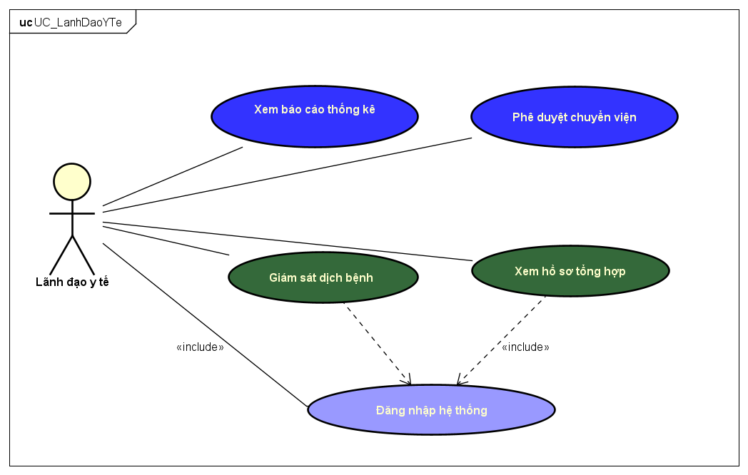
CHƯƠNG 2 — 2.1.1
Biểu đồ Use Case — Lãnh đạo y tế
TÓM TẮT Ý CHÍNH
Lãnh đạo y tế (Trưởng trạm/Giám đốc) có quyền CHỈ ĐỌC toàn bộ hệ thống:
• Xem báo cáo tổng hợp hoạt động (lượt khám, tiêm chủng)
• Theo dõi dashboard dịch bệnh theo thời gian thực
• Duyệt báo cáo định kỳ trước khi gửi Sở Y tế
• Quan hệ <<include>> với Đăng nhập; <<extend>> với Xuất báo cáo

Slide 10
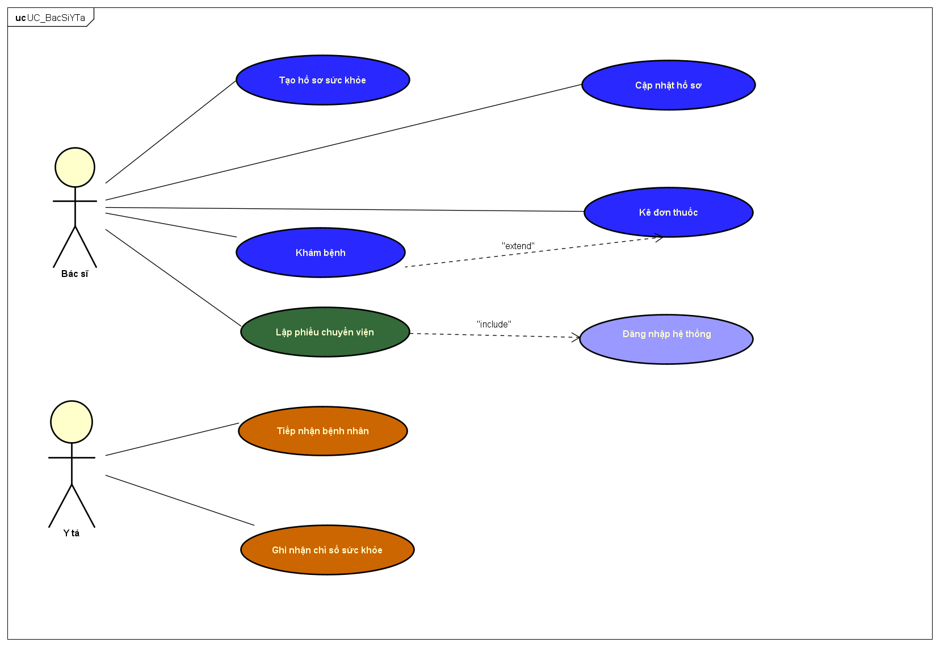
CHƯƠNG 2 — 2.1.2
Biểu đồ Use Case — Quản lý hồ sơ & nghiệp vụ y tế
TÓM TẮT Ý CHÍNH
Bác sĩ: Quản lý hồ sơ • Khám bệnh & chẩn đoán ICD-10 • Kê đơn thuốc • Theo dõi bệnh mạn tính • Lập phiếu chuyển viện
Y tá: Tiếp nhận bệnh nhân • Đo chỉ số sinh tồn • Quản lý tiêm chủng
Quan hệ <<extend>>: Cảnh báo dị ứng khi kê đơn; Tự động ghi nhận ca dịch tễ khi nhập ICD-10

Slide 11
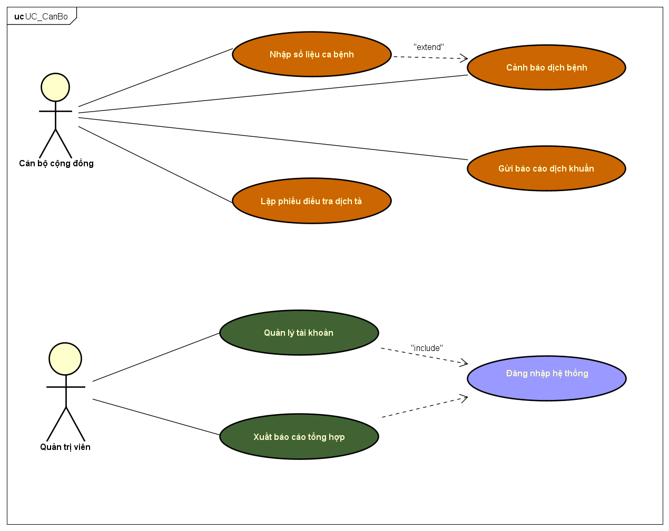
CHƯƠNG 2 — 2.1.3
Biểu đồ Use Case — Quản lý dịch bệnh & báo cáo
TÓM TẮT Ý CHÍNH
Cán bộ y tế cộng đồng:
• Nhập số ca bệnh theo ICD-10 hàng ngày/tuần
• Giám sát dashboard & nhận cảnh báo tự động khi vượt ngưỡng
• Lập phiếu điều tra dịch tễ khẩn cấp
• Gửi báo cáo định kỳ qua email đến Trung tâm Y tế quận & Sở Y tế

Slide 12
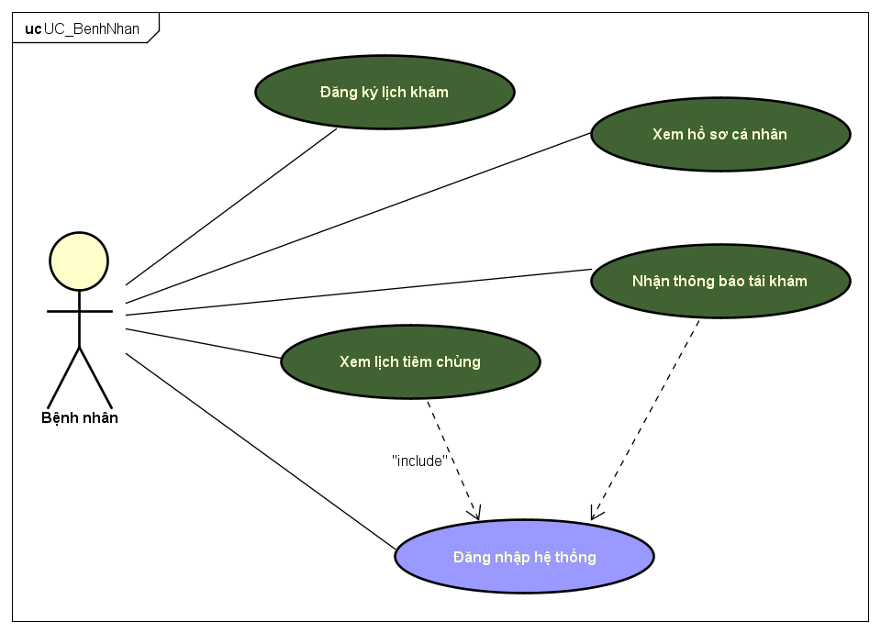
CHƯƠNG 2 — 2.1.4
Biểu đồ Use Case — Người dân xem thông tin cá nhân
TÓM TẮT Ý CHÍNH
Người dân (bệnh nhân) — CHỈ ĐỌC dữ liệu của bản thân:
• Xem hồ sơ sức khỏe (nhóm máu, BMI, tiền sử bệnh, dị ứng)
• Xem lịch sử khám bệnh & đơn thuốc
• Xem lịch sử và lịch tiêm chủng
• Nhận thông báo nhắc lịch khám/tiêm tự động

Slide 13
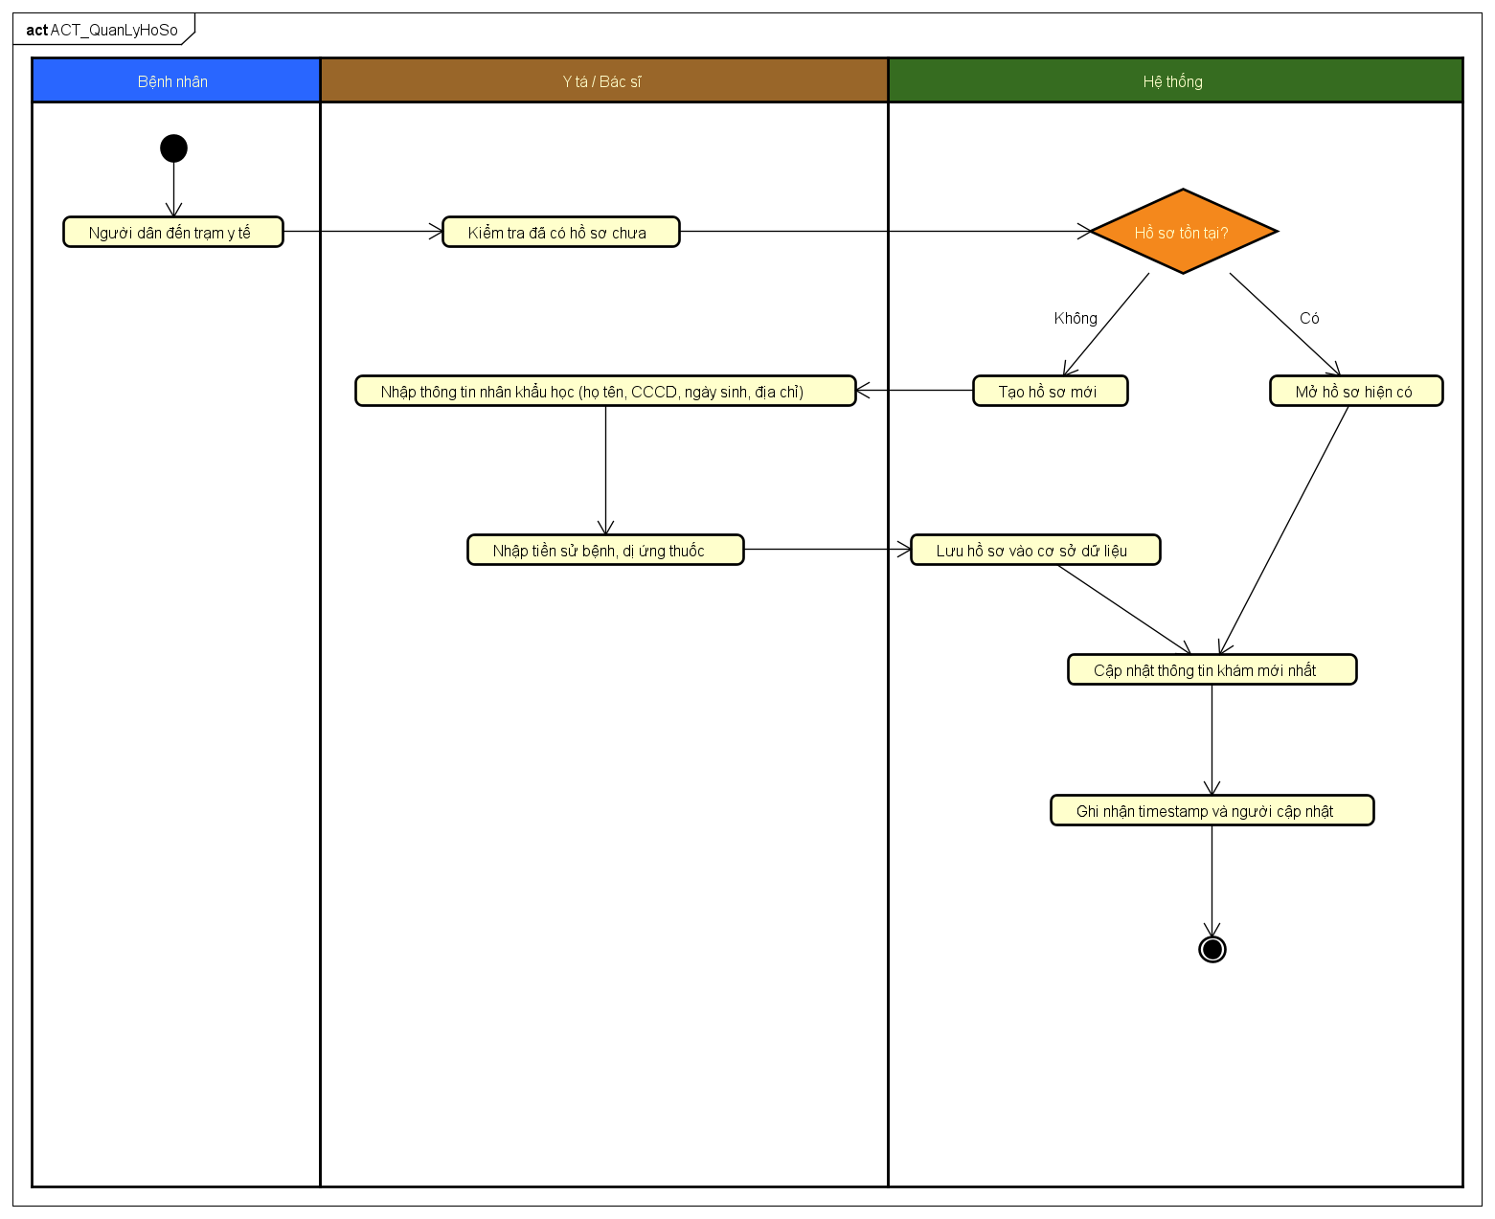
CHƯƠNG 2 — 2.2.1
Biểu đồ Activity — Quản lý hồ sơ sức khỏe
TÓM TẮT Ý CHÍNH
Luồng xử lý:
① Tìm kiếm hồ sơ theo CCCD/tên/mã BN
② [Tìm thấy] → Xem/Cập nhật hồ sơ
[Không tìm thấy] → Tạo hồ sơ mới
③ Validation: kiểm tra CCCD trùng + trường bắt buộc
④ Mọi thao tác đều ghi audit log (thời gian + tài khoản)

Slide 14
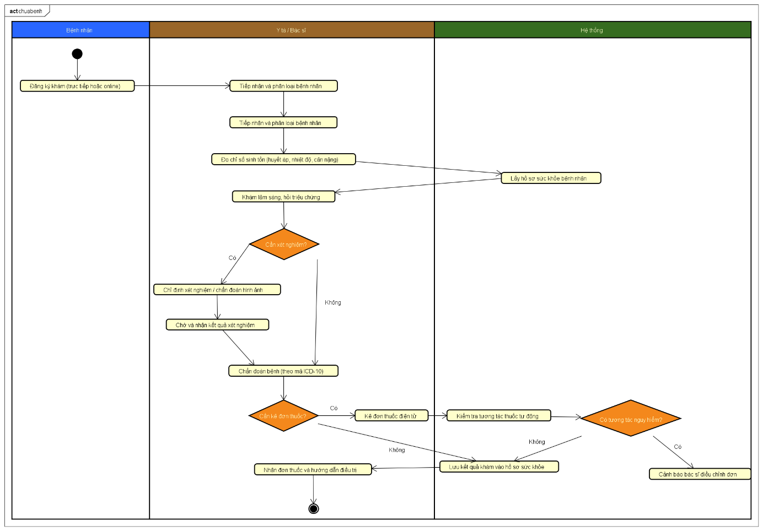
CHƯƠNG 2 — 2.2.2
Biểu đồ Activity — Quản lý khám chữa bệnh
TÓM TẮT Ý CHÍNH
3 phân làn: Y tá – Bác sĩ – Hệ thống
• Y tá: tiếp nhận, đo sinh tồn, quản lý hàng chờ
• Bác sĩ: khám lâm sàng, lập chẩn đoán ICD-10, kê đơn
• Hệ thống: kiểm tra dị ứng thuốc (cảnh báo đỏ nếu có), tự động ghi ca vào module dịch tễ khi ICD-10 thuộc nhóm giám sát

Slide 15
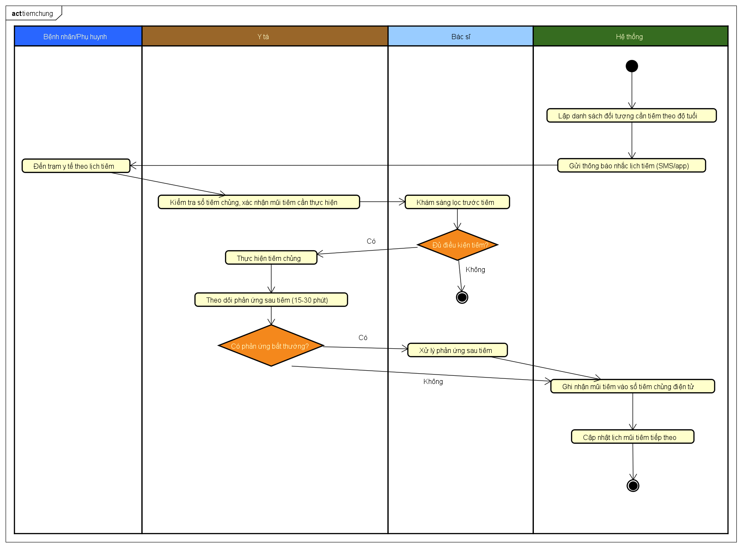
CHƯƠNG 2 — 2.2.3
Biểu đồ Activity — Quản lý tiêm chủng
TÓM TẮT Ý CHÍNH
• Tra cứu lịch tiêm → hiển thị trạng thái badge màu
• Kiểm tra chống chỉ định vaccine tự động
• Ghi nhận: vaccine, số lô, vị trí tiêm
• Theo dõi phản ứng 30 phút sau tiêm
• Hệ thống tự tính & cập nhật ngày tiêm mũi kế tiếp theo phác đồ chuẩn quốc gia

Slide 16
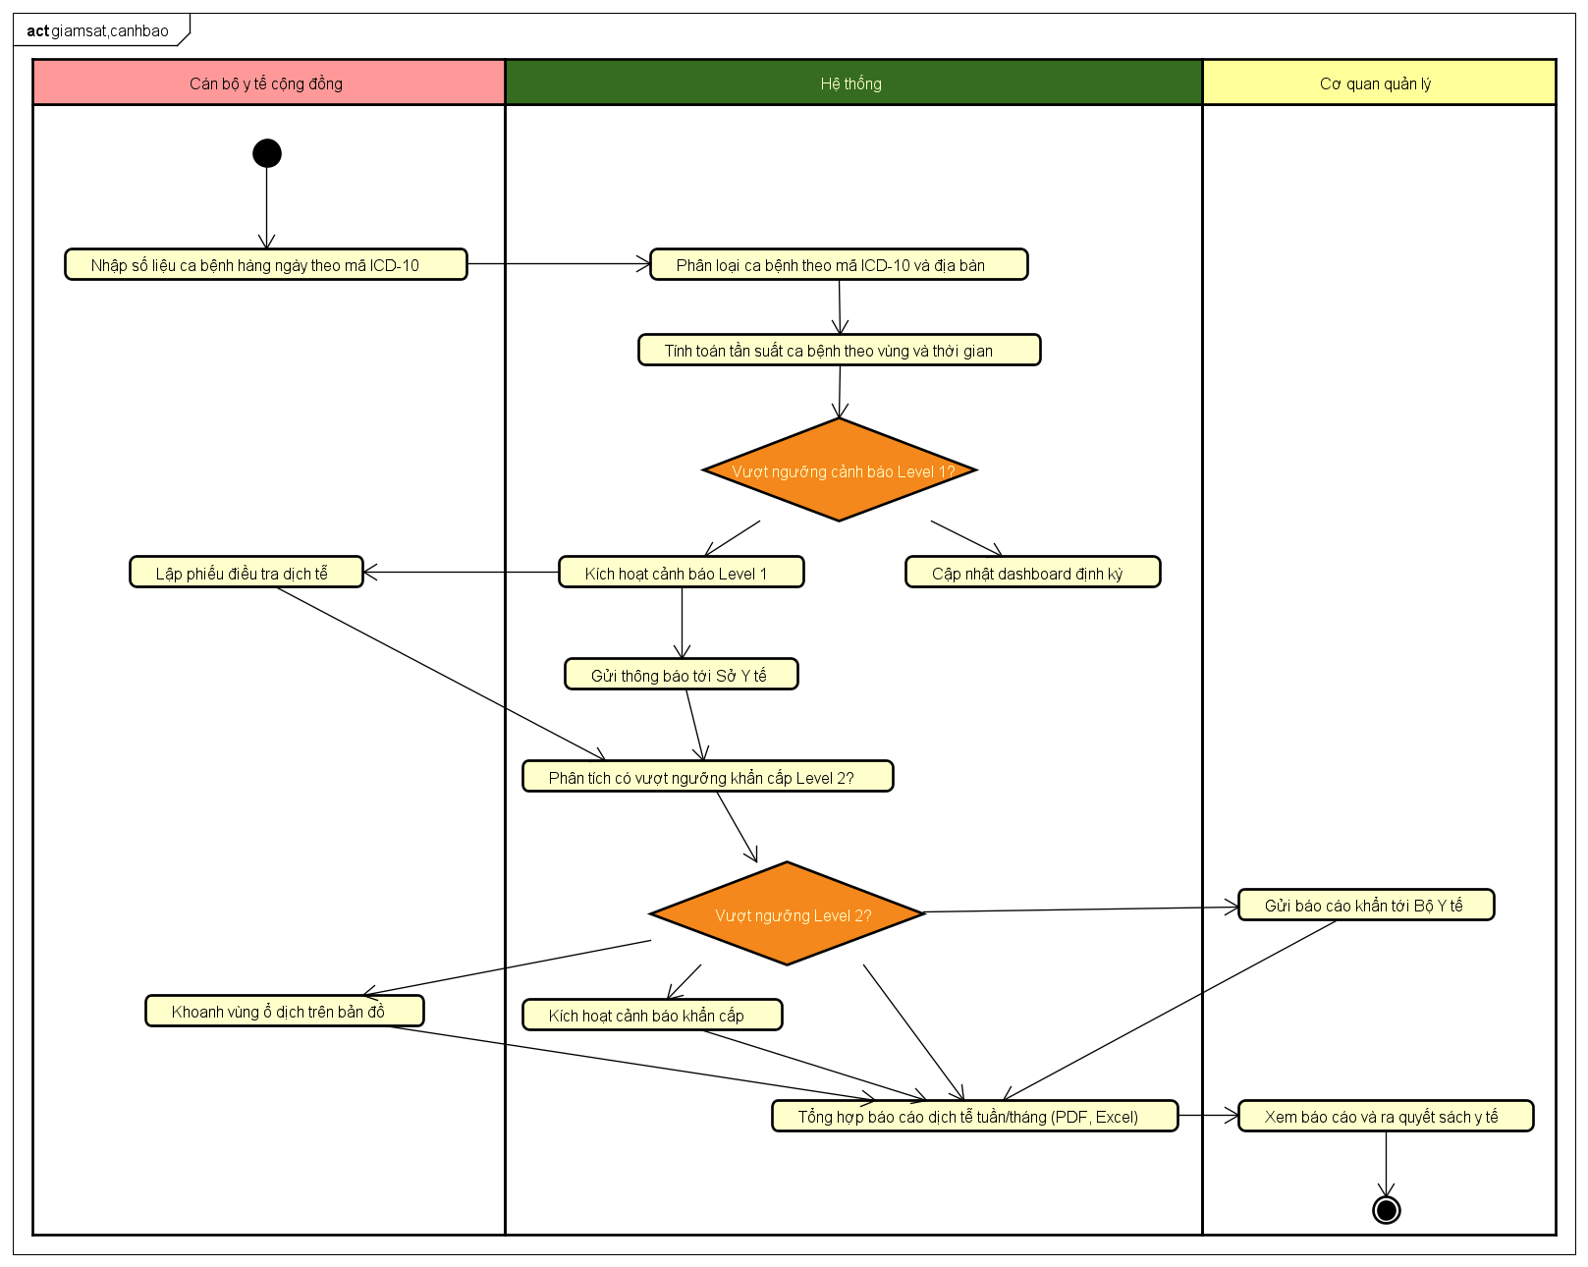
CHƯƠNG 2 — 2.2.4
Biểu đồ Activity — Giám sát & cảnh báo dịch bệnh
TÓM TẮT Ý CHÍNH
• Nhập ca bệnh theo ICD-10 → lưu CSDL dịch tễ
• Hệ thống so sánh với ngưỡng cảnh báo Bộ Y tế
• [Bình thường]: cập nhật biểu đồ xu hướng màu xanh
• [Vượt ngưỡng]: kích hoạt cảnh báo vàng/đỏ, gửi email khẩn
• Hỗ trợ lập phiếu điều tra dịch tễ tự điền dữ liệu ca bệnh

Slide 17
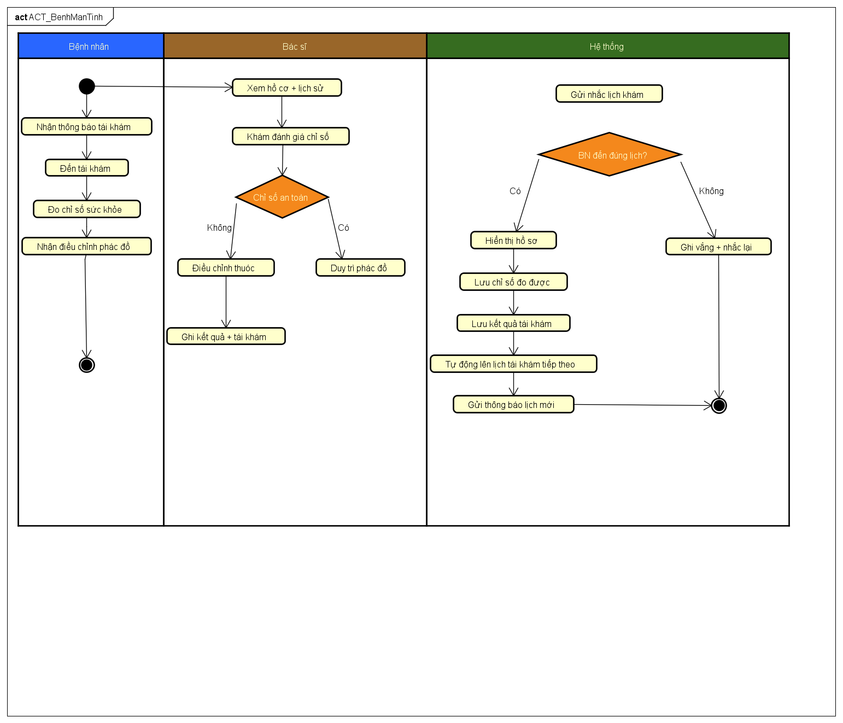
CHƯƠNG 2 — 2.2.5
Biểu đồ Activity — Theo dõi bệnh nhân mạn tính
TÓM TẮT Ý CHÍNH
• Danh sách phân loại theo nhóm bệnh (THA, Tiểu đường, Lao)
• [Đến hạn tái khám] → Hệ thống tự nhắc bệnh nhân qua SMS/email
• Bác sĩ xem biểu đồ so sánh chỉ số qua các lần khám
• [Ổn định] duy trì phác đồ
• [Xấu hơn] điều chỉnh phác đồ hoặc lập phiếu chuyển viện

Slide 18
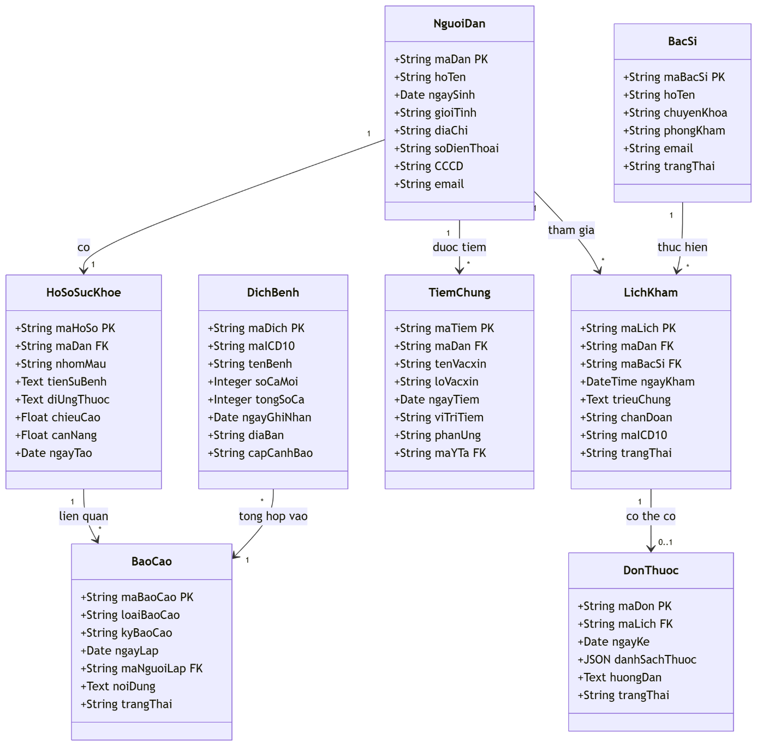
CHƯƠNG 2 — 2.3
Biểu đồ Class — Tổng thể hệ thống
8 LỚP THỰC THỂ CHÍNH
1. NguoiDan — thông tin nhân khẩu
2. HoSoSucKhoe — thông tin sức khỏe
3. BacSi — đội ngũ bác sĩ
4. LichKham — lịch sử từng ca khám
5. DonThuoc — đơn thuốc kê
6. TiemChung — sổ tiêm chủng
7. DichBenh — số liệu dịch tễ
8. BaoCao — báo cáo thống kê
Quan hệ chính:
NguoiDan 1──1 HoSoSucKhoe
NguoiDan 1──* LichKham/TiemChung
LichKham 1──0..1 DonThuoc

Slide 19
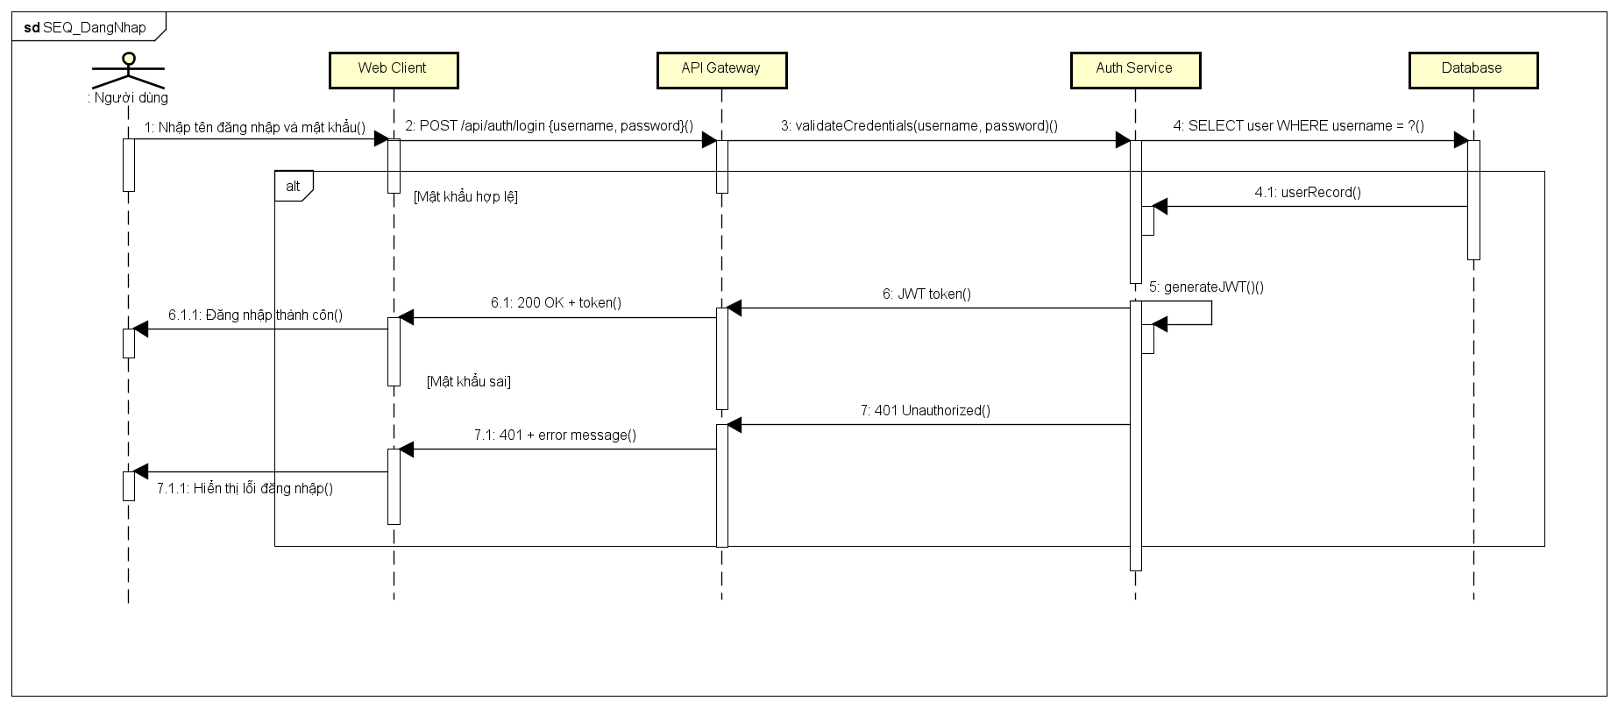
CHƯƠNG 2 — 2.4.1
Sequence Diagram — Đăng nhập hệ thống
TÓM TẮT Ý CHÍNH
Luồng: Người dùng → UI → AuthService → Database
• Nhập email + mật khẩu (mã hóa HTTPS)
• Truy vấn bảng NguoiDung, so sánh bcrypt hash
• Kiểm tra TrangThai tài khoản & xác định vai trò
• Trả về JWT token + điều hướng theo vai trò
• Khóa tài khoản 15 phút nếu sai 3 lần liên tiếp

Slide 20
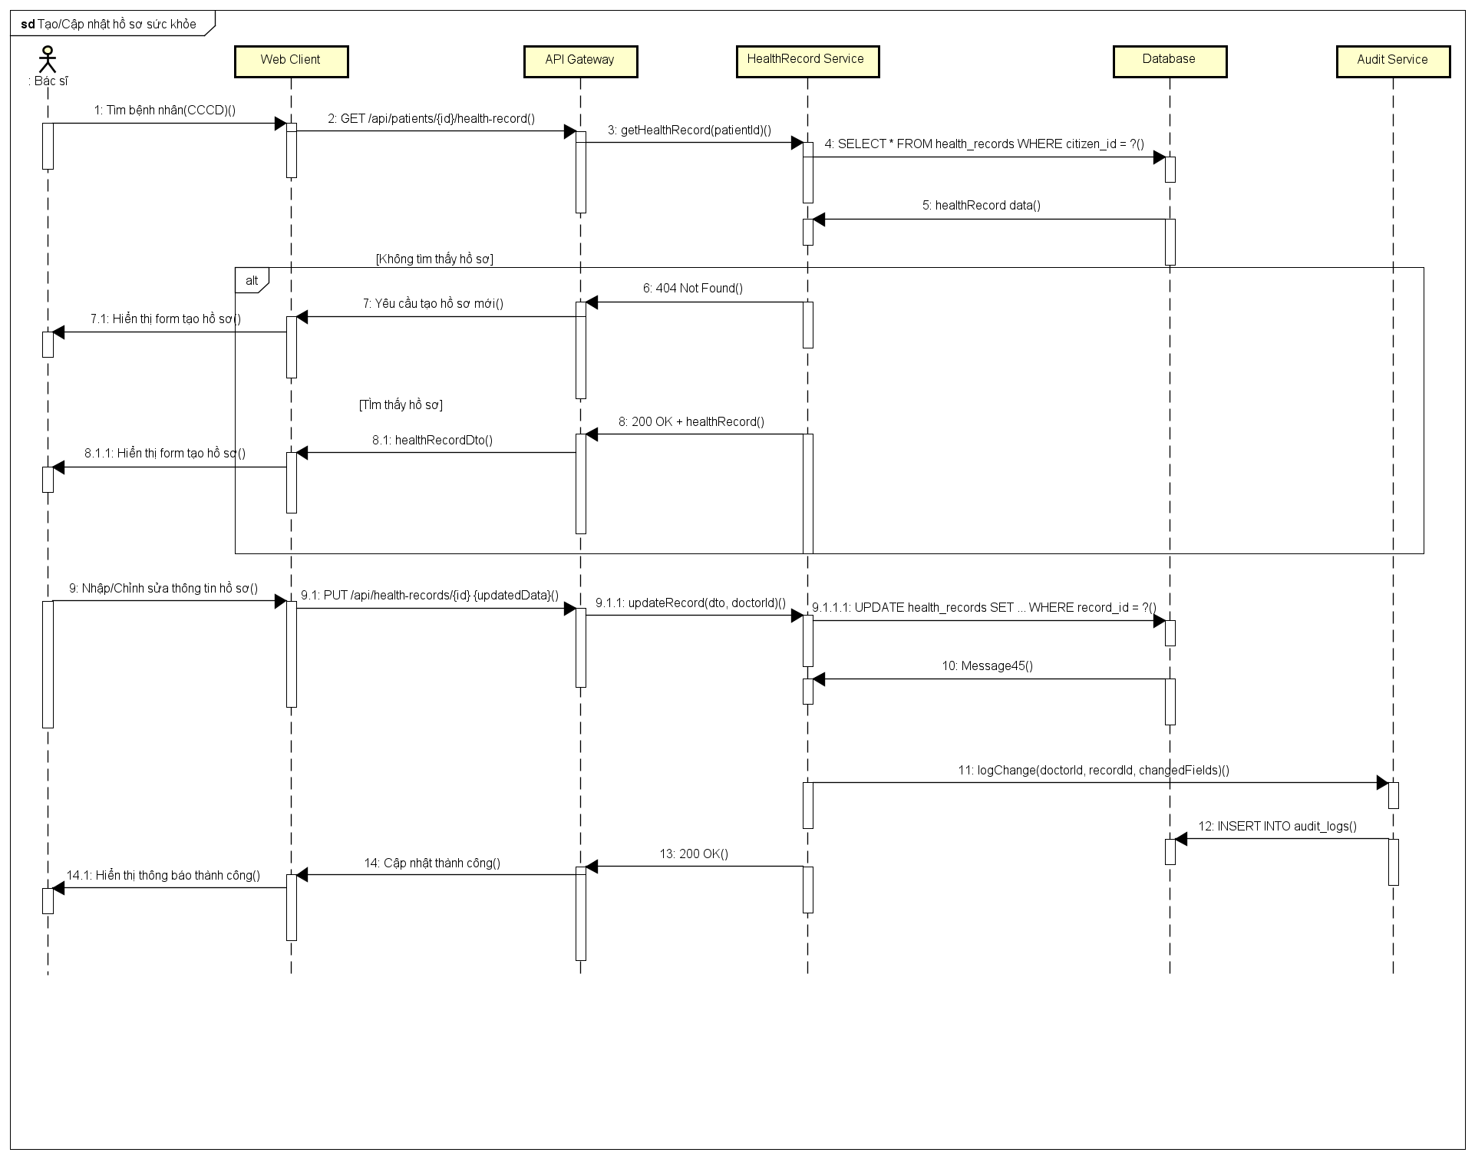
CHƯƠNG 2 — 2.4.2
Sequence Diagram — Tạo/Cập nhật hồ sơ sức khỏe
TÓM TẮT Ý CHÍNH
① Tìm kiếm CCCD → Database trả null
② Hệ thống đề xuất tạo hồ sơ mới
③ Cán bộ điền form đầy đủ
④ Validation: CCCD chưa tồn tại + trường bắt buộc
⑤ Tạo MaBenhNhan mới → INSERT vào CSDL
⑥ Thông báo thành công + hiển thị mã BN mới

Slide 21
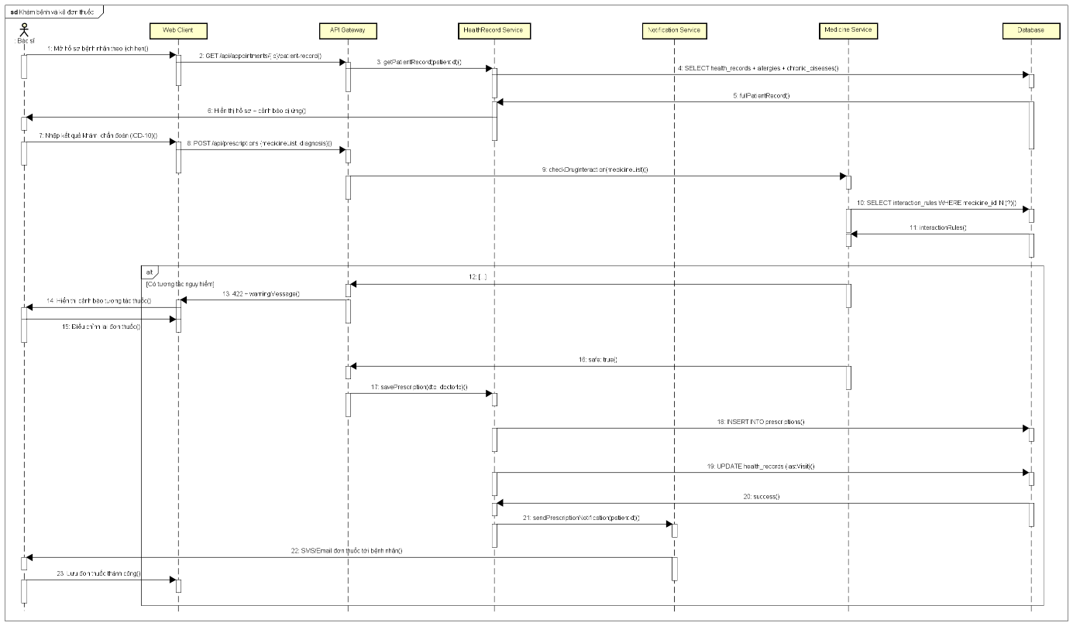
CHƯƠNG 2 — 2.4.3
Sequence Diagram — Khám bệnh & kê đơn thuốc
TÓM TẮT Ý CHÍNH
• Tải hồ sơ + cảnh báo dị ứng (banner đỏ)
• Bác sĩ nhập ICD-10 → hệ thống tự ghi ca vào module dịch tễ
• Kiểm tra thuốc với danh sách dị ứng:
[Dị ứng]: cảnh báo đỏ, bắt buộc xác nhận/đổi thuốc
[An toàn]: lưu đơn và cho phép in

Slide 22
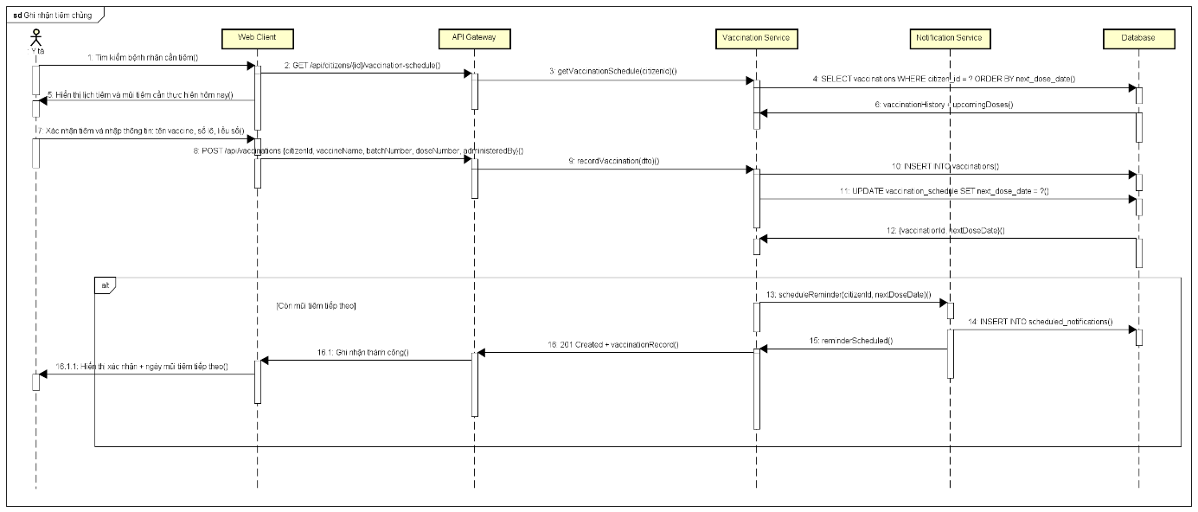
CHƯƠNG 2 — 2.4.4
Sequence Diagram — Ghi nhận tiêm chủng
TÓM TẮT Ý CHÍNH
① Y tá tra cứu hồ sơ tiêm chủng
② Kiểm tra chống chỉ định vaccine vs dị ứng
③ Nhập: vaccine, số lô, hạn sử dụng, vị trí tiêm
④ Tính NgayTiemKeTiep theo phác đồ quốc gia
⑤ INSERT bản ghi mũi tiêm mới
⑥ Ghi nhận phản ứng sau 30 phút → UPDATE CSDL

Slide 23
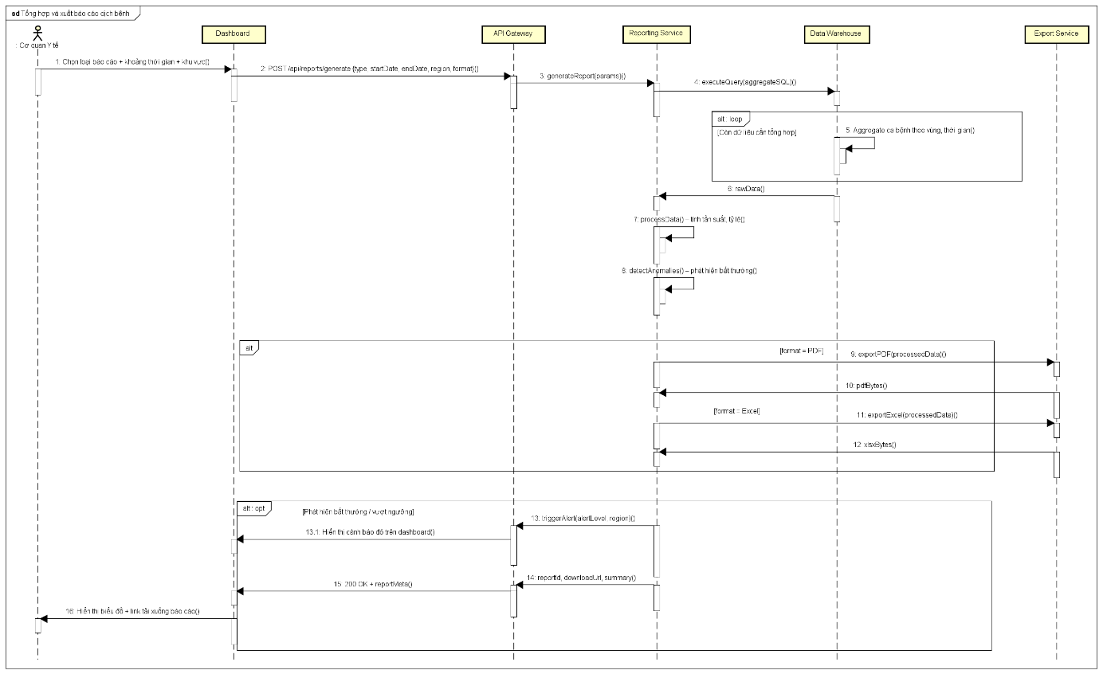
CHƯƠNG 2 — 2.4.5
Sequence Diagram — Xuất báo cáo dịch bệnh
TÓM TẮT Ý CHÍNH
① Chọn loại báo cáo & kỳ (tuần/tháng)
② Tổng hợp từ GiamSatDichBenh + LichSuKhamBenh
③ Tính chỉ số theo mẫu chuẩn Bộ Y tế
④ Tạo file Excel/PDF → lưu URL vào CSDL
⑤ Preview báo cáo để xem xét
⑥ Gửi email tự động đến TT Y tế quận & Sở Y tế

Slide 24
CHƯƠNG 3
THIẾT KẾ GIAO DIỆN NGƯỜI DÙNG
6 màn hình chính của hệ thống CHMS

Slide 25
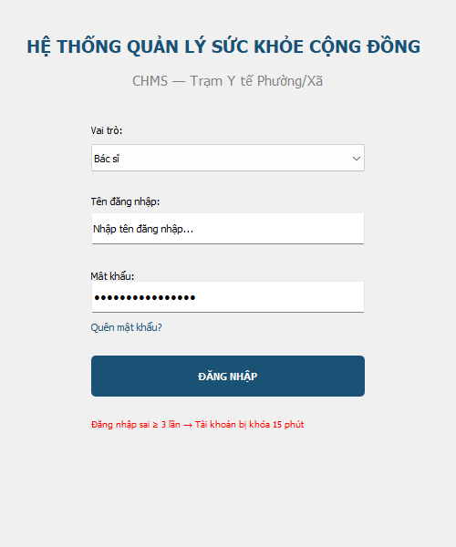
CHƯƠNG 3 — 3.1
Giao diện Đăng nhập
MÔ TẢ GIAO DIỆN
• Logo + tên hệ thống CHMS ở đầu trang
• Dropdown chọn vai trò trước khi đăng nhập
• Ô nhập tên đăng nhập & mật khẩu (ẩn ký tự)
• Liên kết 'Quên mật khẩu?' qua email
• Bảo mật: khóa 15 phút nếu sai từ 3 lần
• Mọi phiên làm việc được ghi audit log

Slide 26
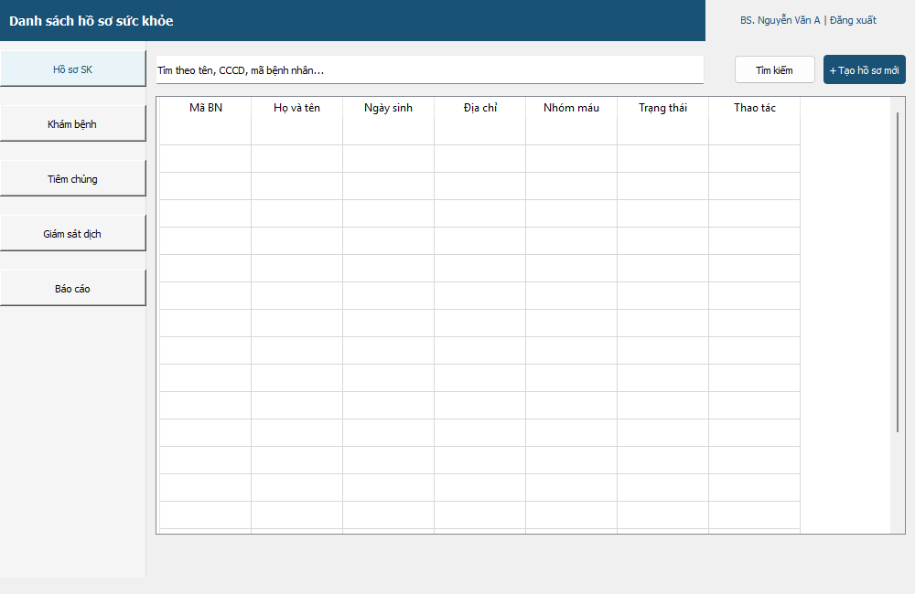
CHƯƠNG 3 — 3.2.1
Quản lý hồ sơ — Danh sách hồ sơ
MÔ TẢ GIAO DIỆN
Bố cục 2 vùng:
• Sidebar trái: điều hướng nhanh đến các chức năng
• Vùng phải: tìm kiếm đa tiêu chí (tên/CCCD/mã BN)
Bảng 7 cột: Mã BN • Họ tên • Ngày sinh • Địa chỉ • Nhóm máu • Trạng thái • Thao tác
Badge màu: Xanh (bình thường) | Vàng cam (mạn tính)

Slide 27
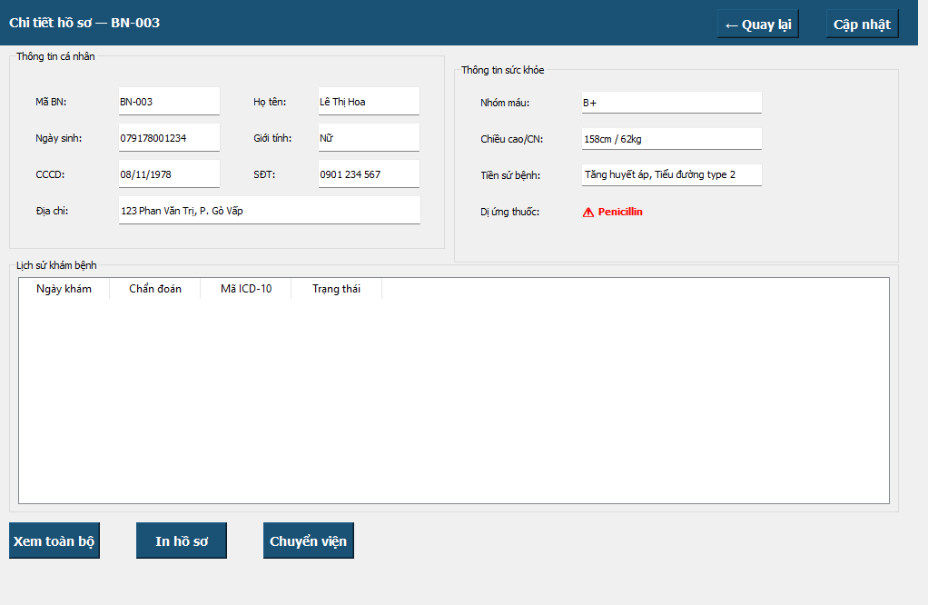
CHƯƠNG 3 — 3.2.2
Quản lý hồ sơ — Chi tiết hồ sơ
MÔ TẢ GIAO DIỆN
Card layout theo dạng thẻ thông tin:
• Header: avatar, họ tên, mã BN, CCCD, badge trạng thái
• Thẻ trái: thông tin cá nhân (ngày sinh, địa chỉ)
• Thẻ phải: sức khỏe — nhóm máu, BMI, tiền sử bệnh
• DỊ ỨNG THUỐC: hiển thị badge đỏ cảnh báo bác sĩ
• Bảng lịch sử khám bệnh gần đây

Slide 28
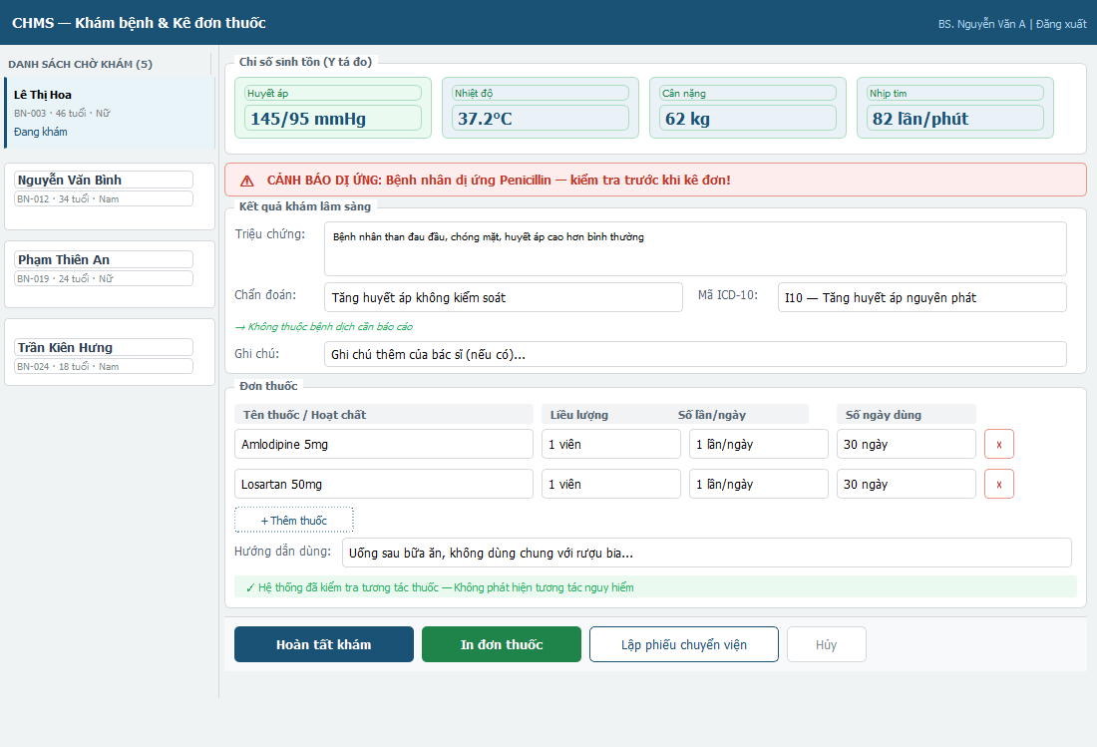
CHƯƠNG 3 — 3.3
Giao diện Quản lý khám chữa bệnh
MÔ TẢ GIAO DIỆN
Bố cục 2 panel:
• Panel trái: hàng chờ khám (4-5 bệnh nhân)
• Panel phải: form khám gồm 4 nhóm:
① Chỉ số sinh tồn (Y tá đã đo trước)
② Cảnh báo dị ứng (nền đỏ nếu có)
③ Kết quả khám: triệu chứng, ICD-10
④ Đơn thuốc: bảng kê + kiểm tra tự động

Slide 29
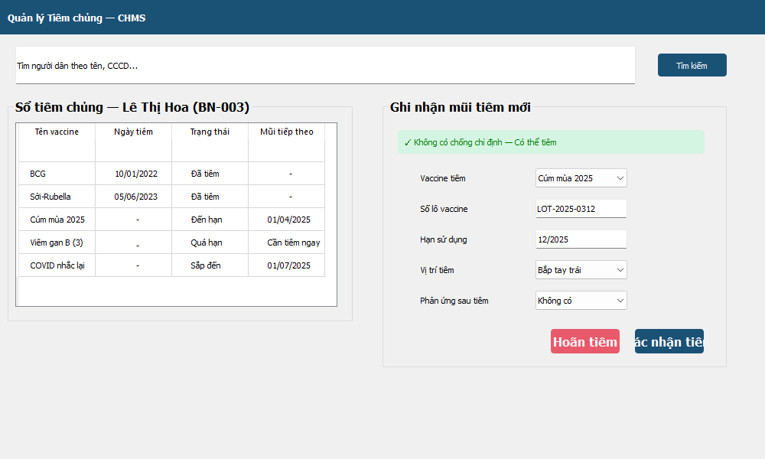
CHƯƠNG 3 — 3.4.1
Giao diện Quản lý tiêm chủng
MÔ TẢ GIAO DIỆN
2 cột song song:
• Cột trái — Sổ tiêm chủng điện tử:
Badge màu: Đã tiêm (xanh) | Đến hạn (vàng) | Quá hạn (đỏ)
• Cột phải — Form ghi nhận mũi tiêm mới:
Kiểm tra chống chỉ định → Nhập vaccine, số lô, vị trí
Ghi phản ứng sau 30 phút → Tự cập nhật lịch tiêm tiếp

Slide 30
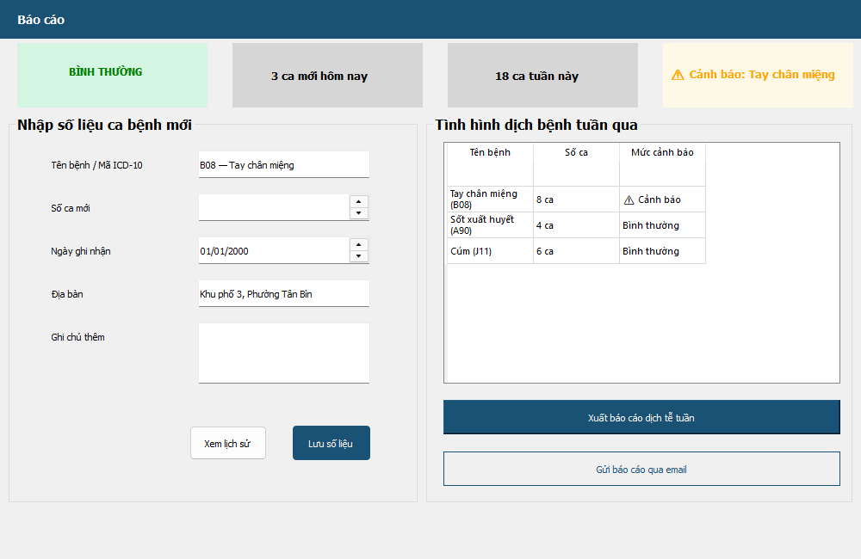
CHƯƠNG 3 — 3.4.2
Dashboard Báo cáo dịch bệnh
MÔ TẢ GIAO DIỆN
3 tầng dashboard:
① 4 ô thống kê nhanh: tình trạng, ca mới hôm nay, tổng tuần, bệnh đang cảnh báo — màu thay đổi theo mức độ
② Form nhập ca bệnh mới (ICD-10, số ca, địa bàn)
③ Bảng tình hình dịch theo từng loại bệnh
④ Nút xuất Excel/PDF & gửi email Sở Y tế

Slide 31
CHƯƠNG 4: KẾT LUẬN
Kết quả đạt được & Đánh giá
✓ ĐÃ THỰC HIỆN ĐƯỢC
⚡ HẠN CHẾ & HƯỚNG PHÁT TRIỂN
Tài liệu yêu cầu: 10 hồ sơ, 5W1H, 6 tác nhân, 7 module
• Chưa triển khai lập trình thực tế
4 biểu đồ Use Case theo từng nhóm tác nhân
• Chưa bao phủ đủ màn hình (quản trị, cấu hình)
5 biểu đồ Activity chi tiết quy trình nghiệp vụ
• Chưa phân tích yêu cầu phi chức năng (bảo mật, hiệu năng)
1 biểu đồ Class với 8 lớp thực thể & quan hệ
Lập trình thực tế: React.js + NestJS + PostgreSQL
5 biểu đồ Sequence tương tác đối tượng
Tích hợp CCCD quốc gia & API BHYT
6 màn hình giao diện người dùng chính
Ứng dụng mobile (iOS/Android) cho người dân
AI/ML: dự báo dịch bệnh SIR/SEIR, hỗ trợ chẩn đoán
Telemedicine: khám từ xa qua WebRTC

